Slide 1

프로젝트 3조
조형준
이정민
홍지윤
김해오
M & m (movie & mbti)
2023 Presentation

Slide 2
목차
타겟과 주제선정이유
개발환경
프로젝트 산출물
파트분담 소개
시스템 주요 코드
작품시연

Slide 3
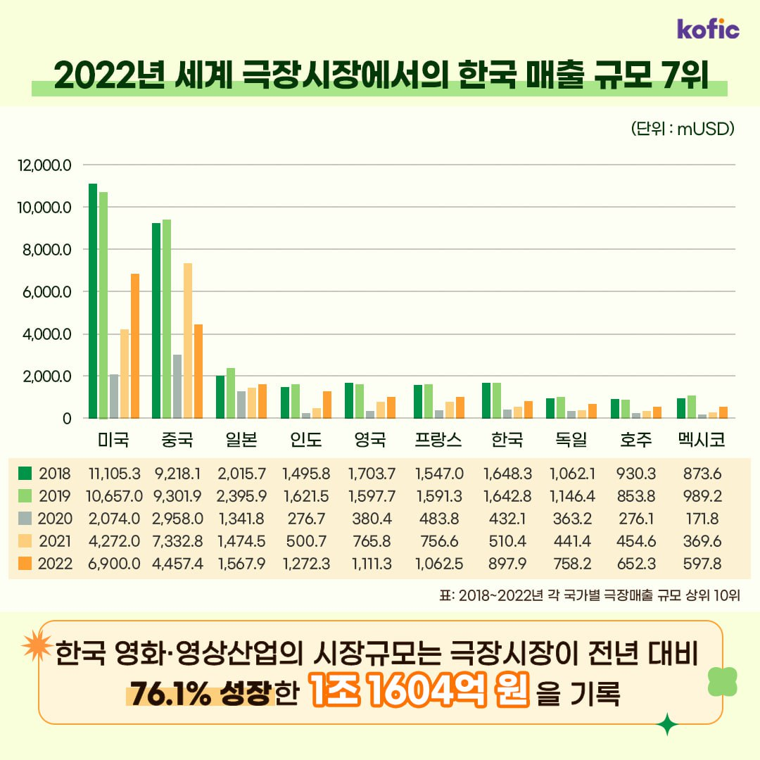
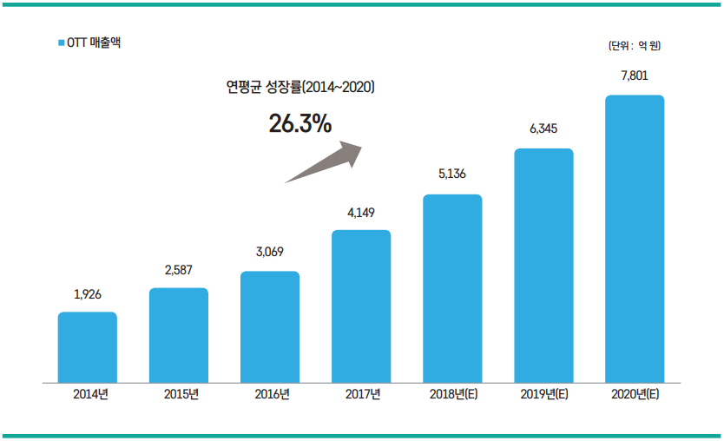
타겟과 주제선정이유

Slide 4





뭐 보지?

Slide 5
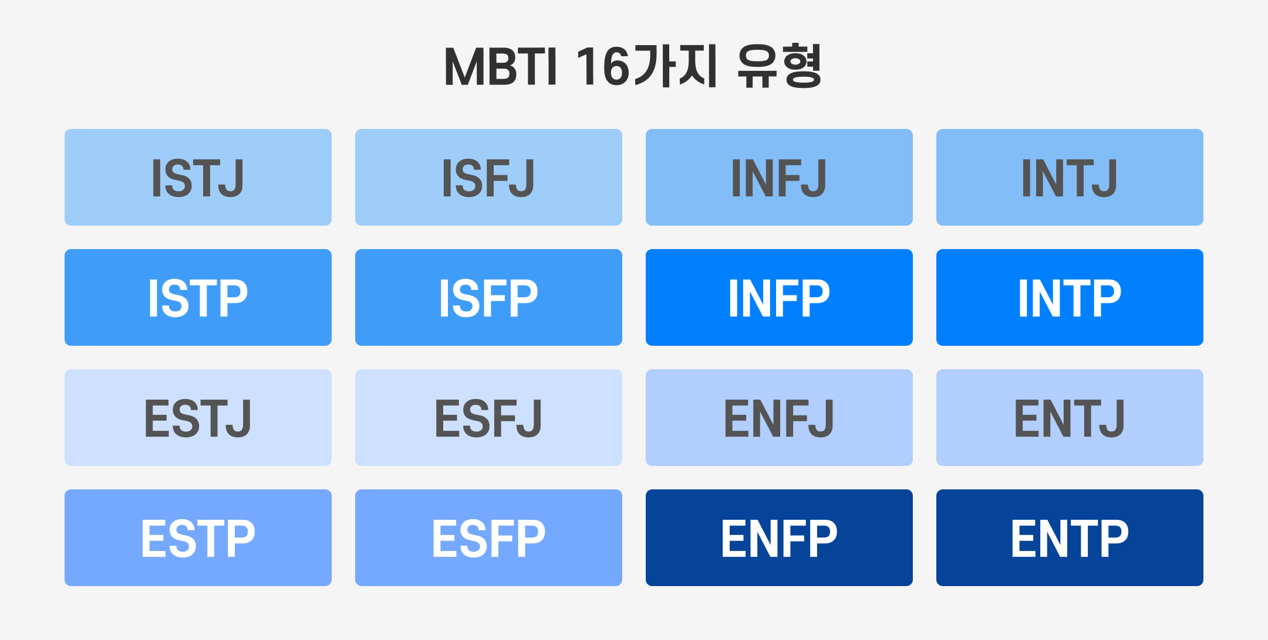
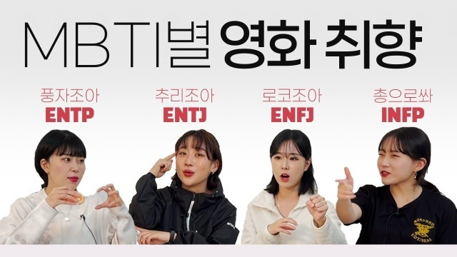
타겟과 주제선정이유
기존 영화리뷰사이트에 접목 + (영화 볼 수 있는OTT 링크)
타겟 : 10 ~ 40대
선정이유
MBTI는 본인 또는 타인의 성격적인 특성에 대해서 이해하고 다른 사람들과 소통하기 위한 도구로서 많이 활용된다. 어떤 영화를 볼지 고민하는 사람들이 (혼자나, 각기 다른 MBTI를 가진 연인이나 친구 등) 단순히 평점이나 장르를 통해서 선택하는 것이 아닌, 타 사이트와 다른 MBTI를 기반으로 영화를 추천하여 MZ세대의 흥미를 이끌어내 차별화된 해당 사이트를 이용하도록 한다.

Slide 6
개발환경
운영체제 : Window10
서버 : Tomcat 9.0
DBMS : Oracle 19c
Framework/Library : Spring Framework 5, Mybatis 3, Bootstrap, Maven, Jquery(Ajax), Java Mail API 1.4.7
개발언어 : JAVA, JSP, JavaScript, SQL, Html,
개발 Tool : Eclipse, Sql Developer, Chrome Browser
협업 Tool : Jandi

Slide 7
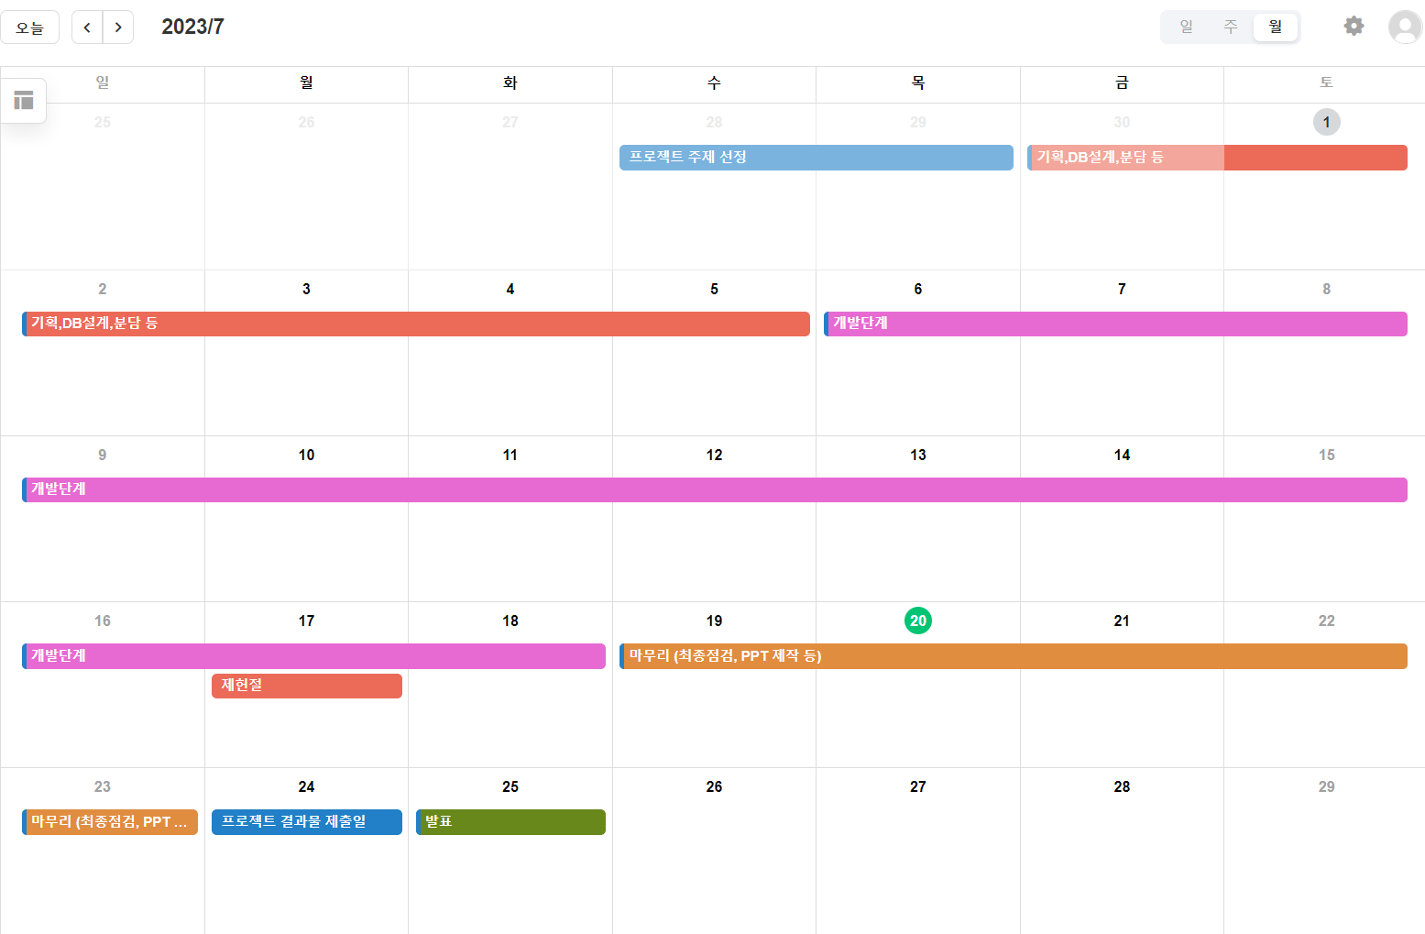
프로젝트 산출물 (프로젝트 일정)

Slide 8
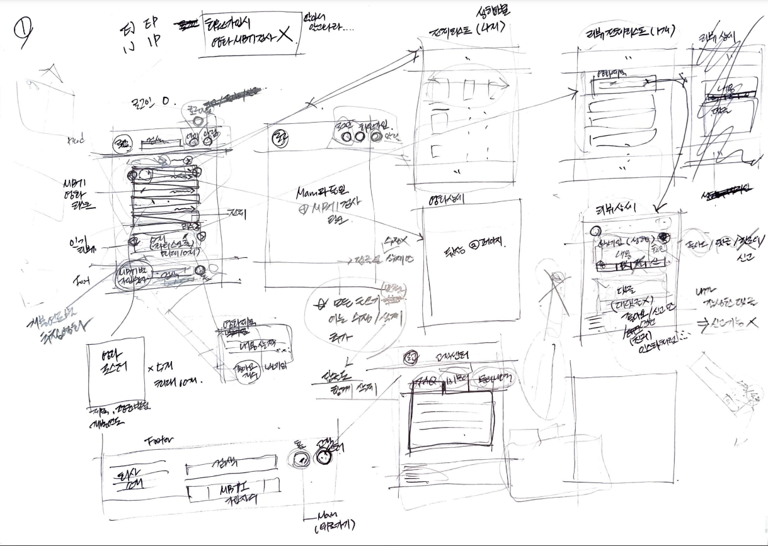
프로젝트 산출물 (와이어프레임)

Slide 9
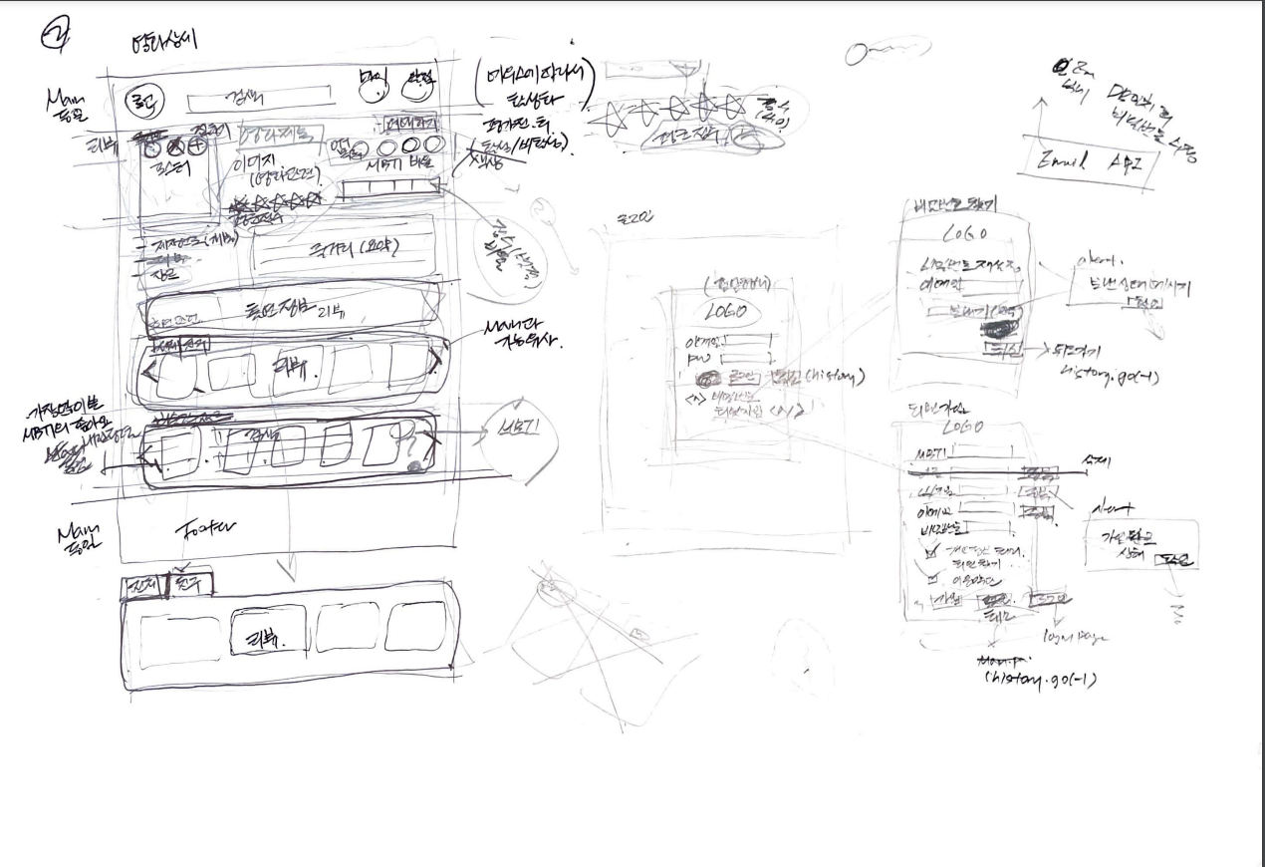
프로젝트 산출물 (와이어프레임)

Slide 10
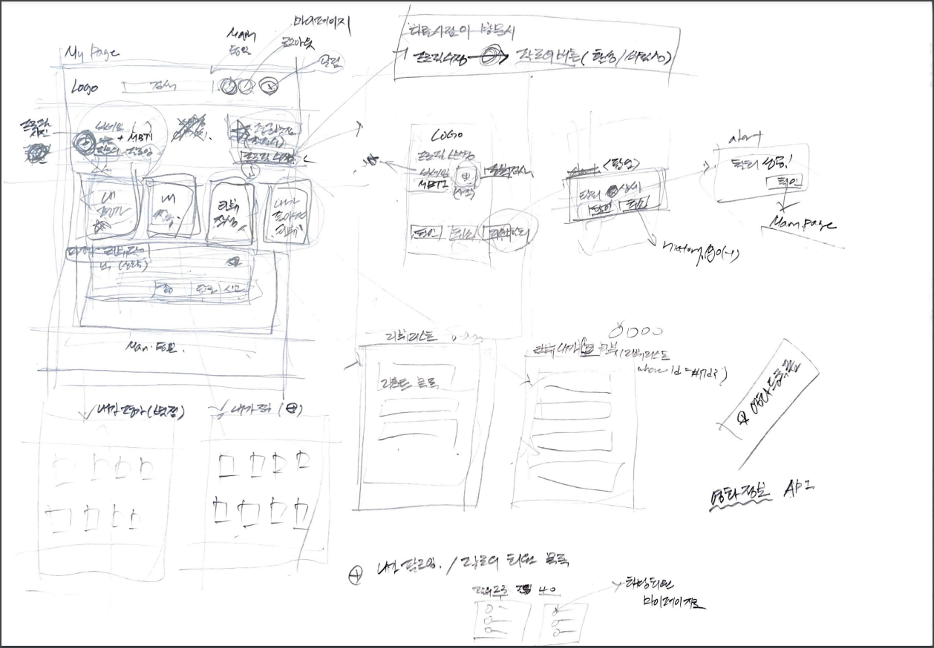
프로젝트 산출물 (와이어프레임)

Slide 11
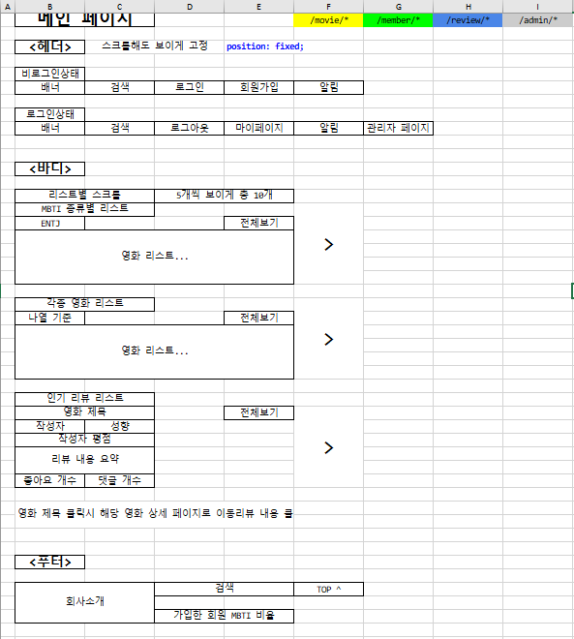
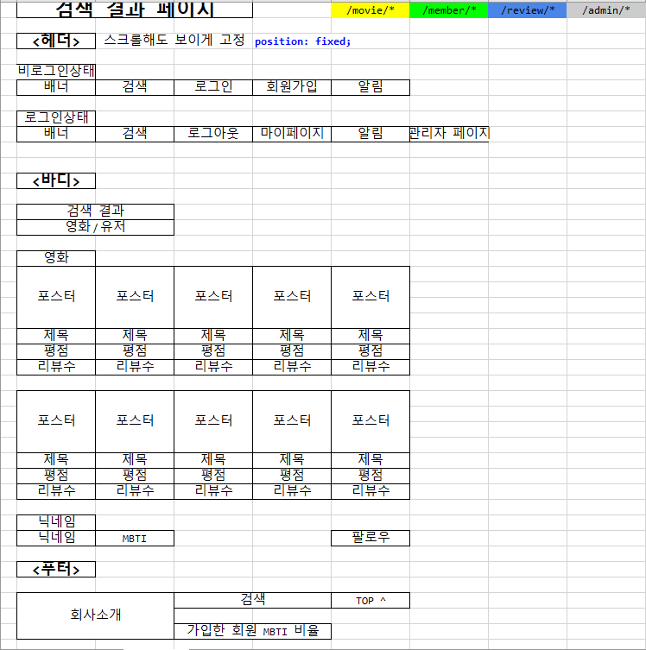
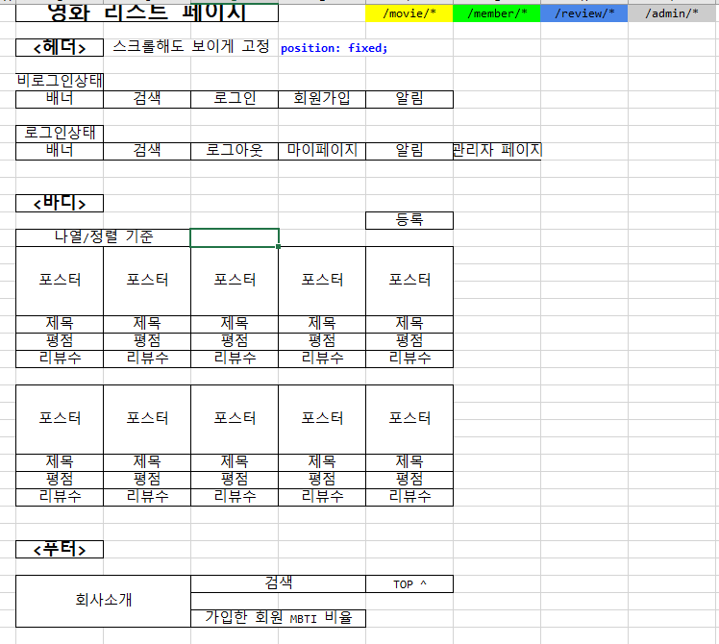
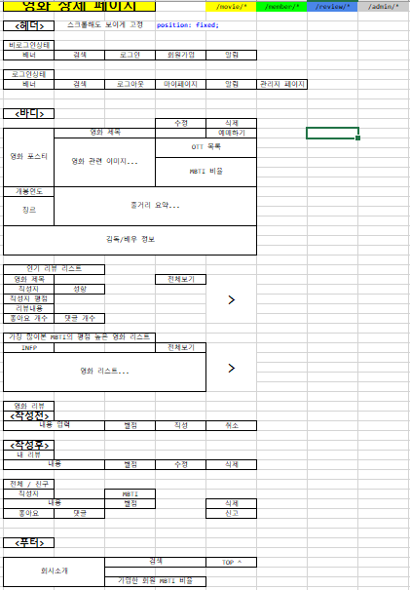
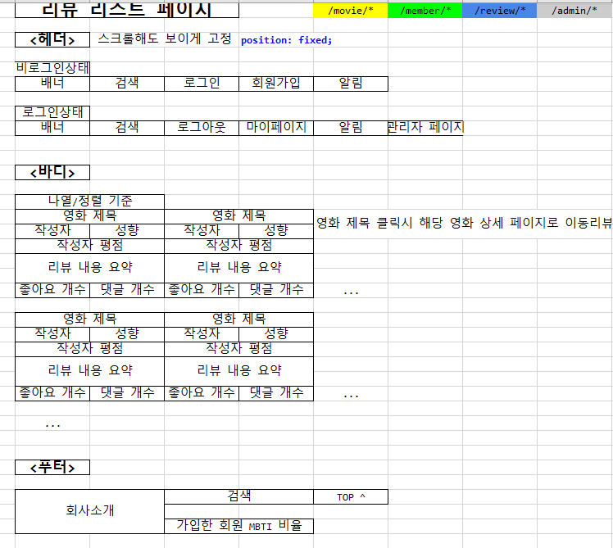
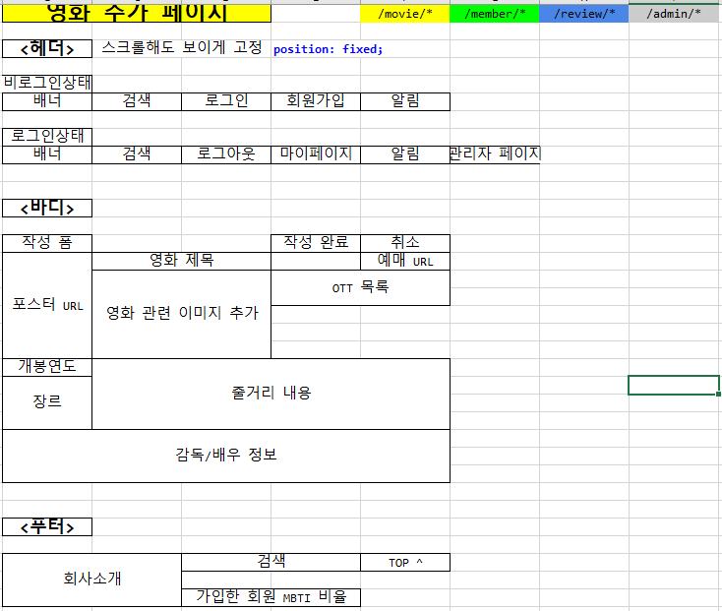
프로젝트 산출물 (와이어프레임 Excel)

Slide 12
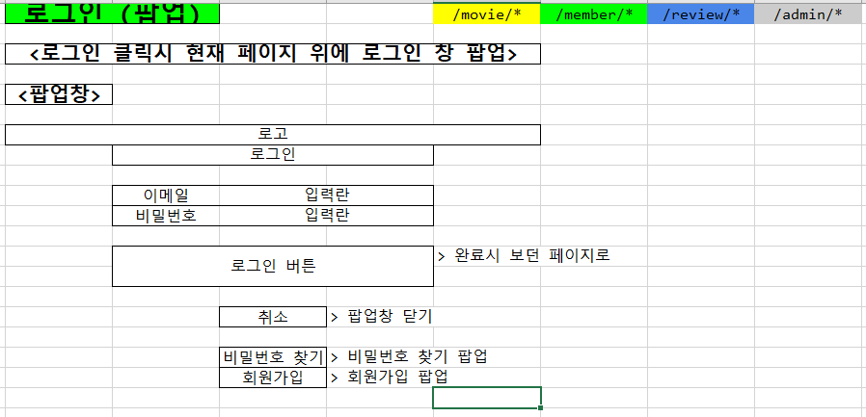
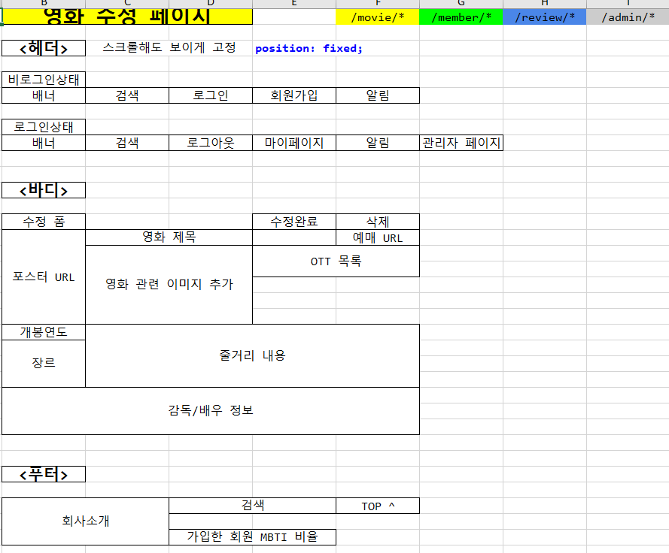
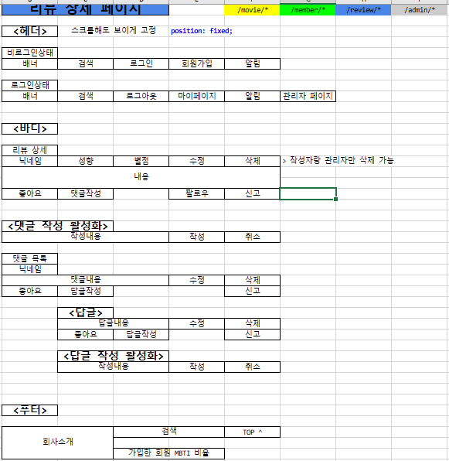
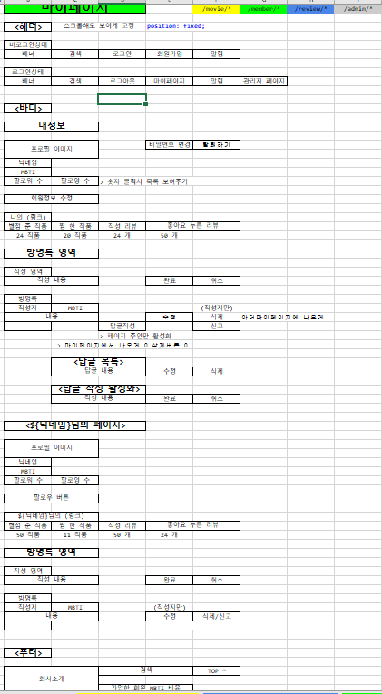
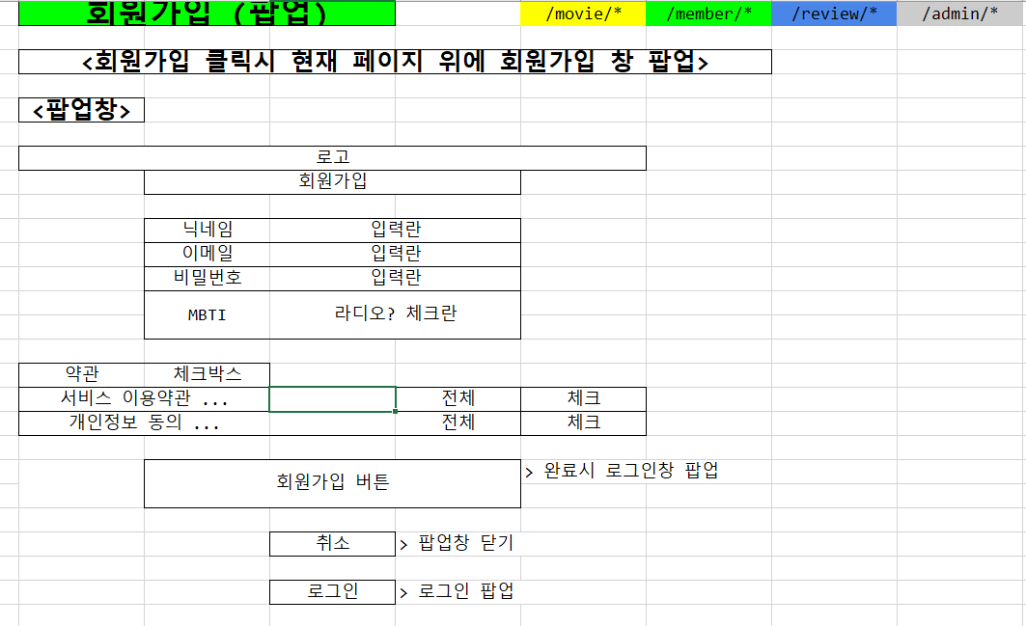
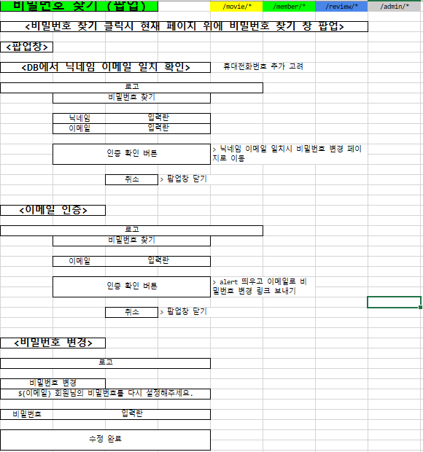
프로젝트 산출물 (와이어프레임 Excel)

Slide 13
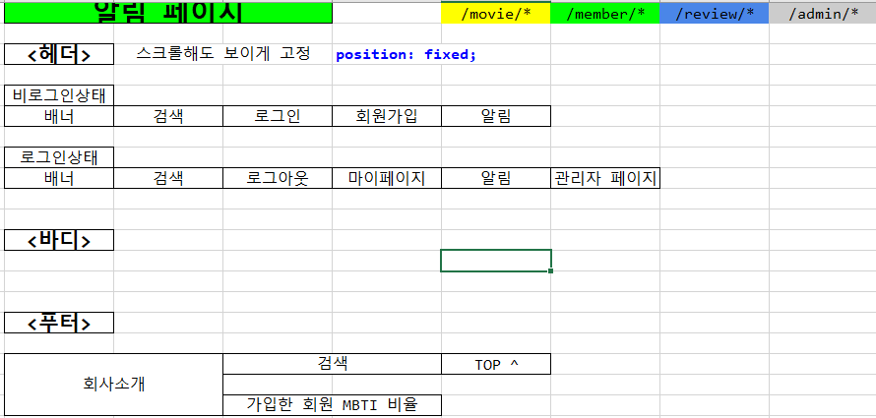
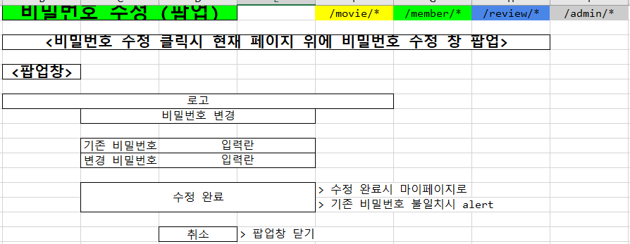
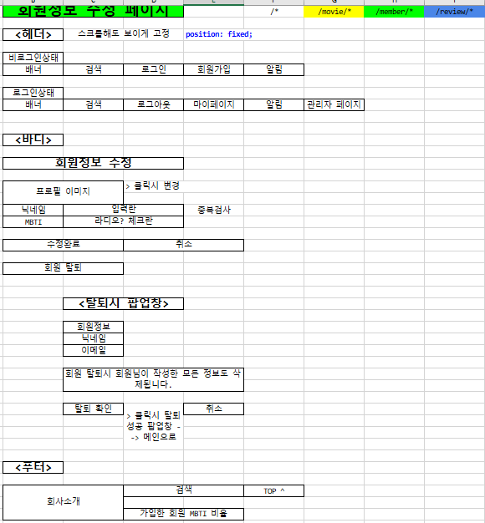
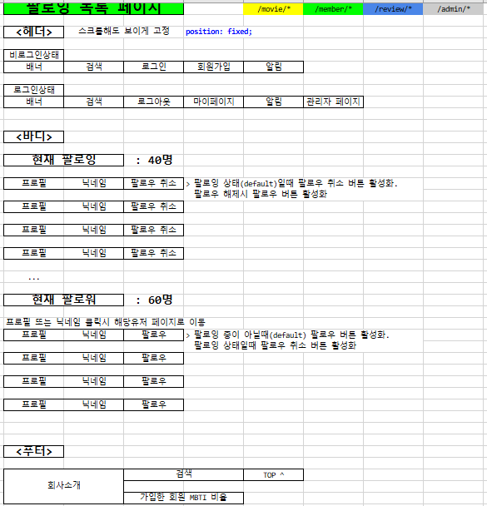
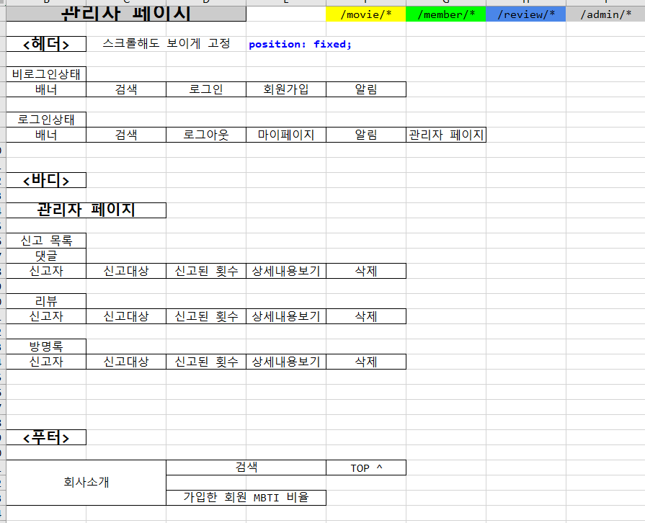
프로젝트 산출물 (와이어프레임 Excel)

Slide 14
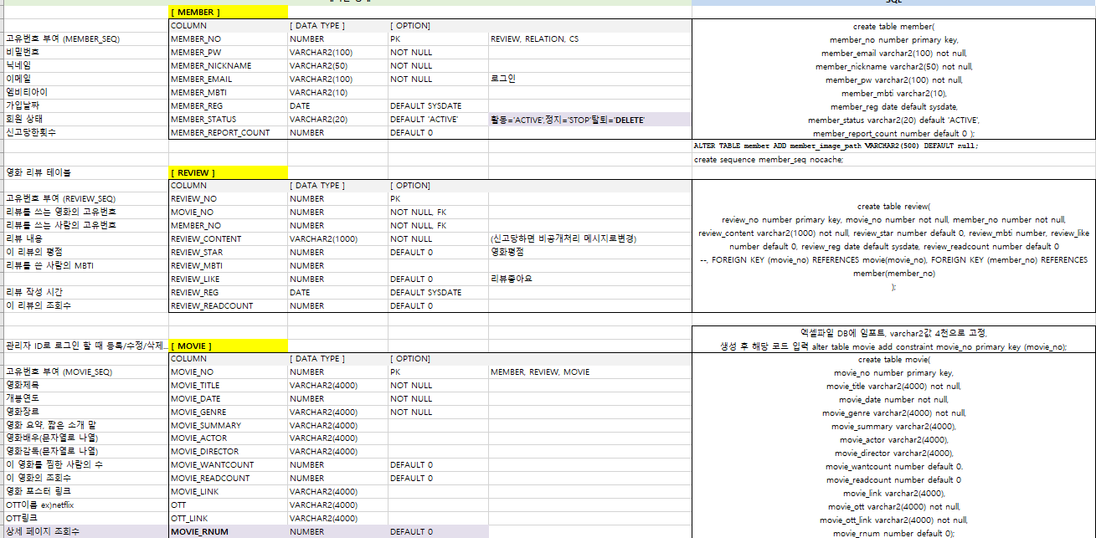
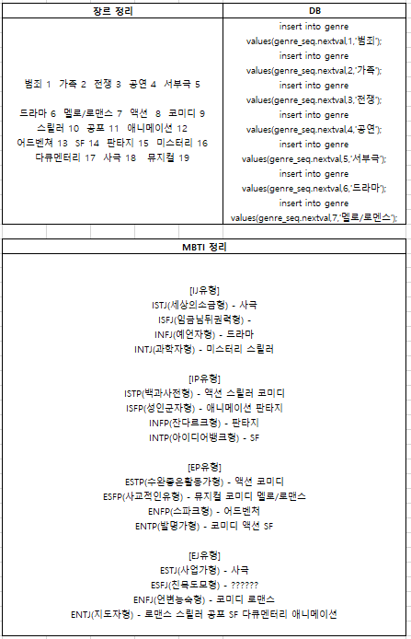
프로젝트 산출물 (테이블 정의)

Slide 15
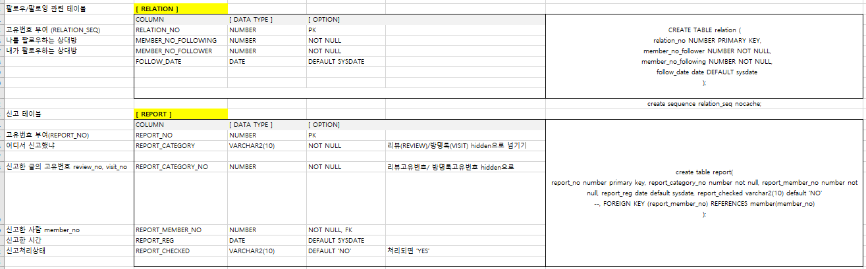
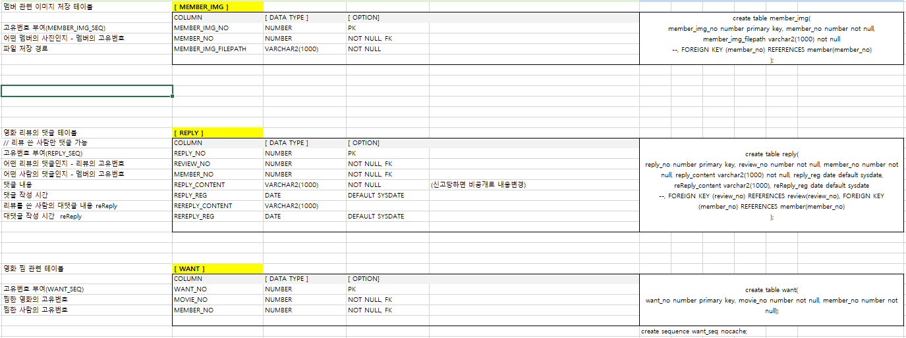
프로젝트 산출물 (테이블 정의)

Slide 16
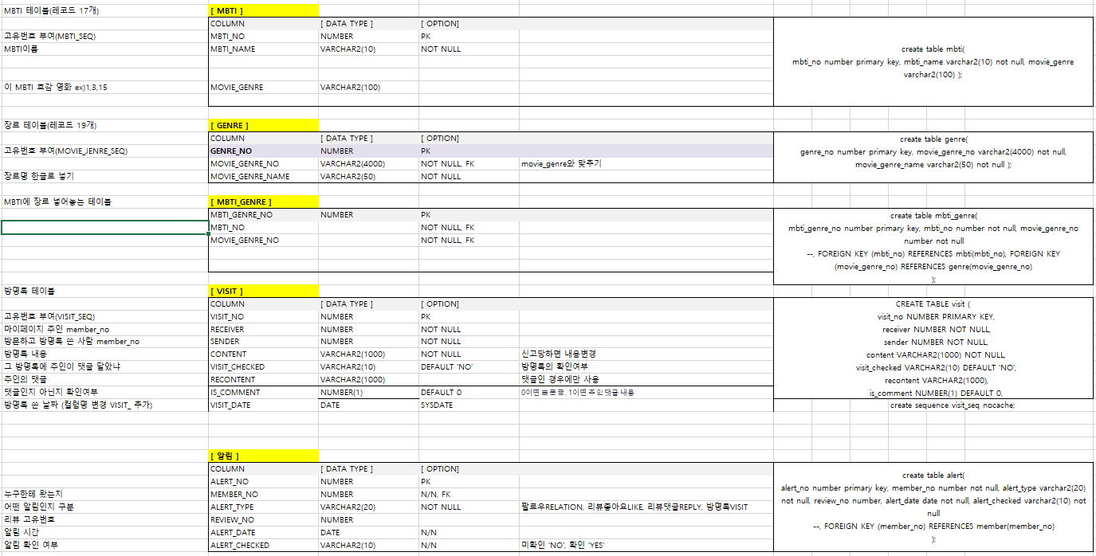
프로젝트 산출물 (테이블 정의)

Slide 17
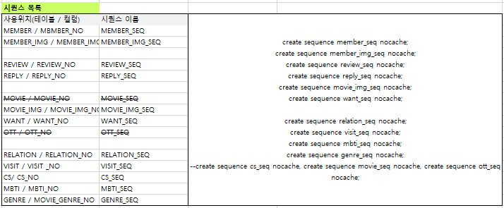
프로젝트 산출물 (테이블 정의)

Slide 18
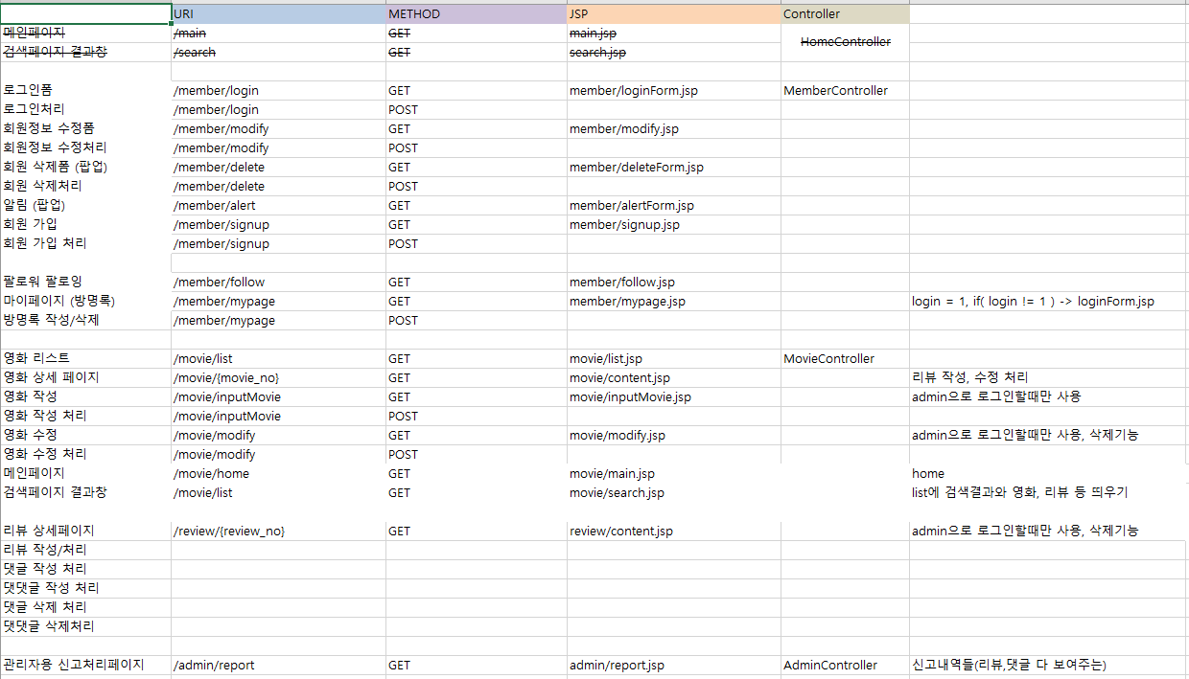
프로젝트 산출물 (MVC 설계)

Slide 19
팀원 별 역할 분담
Team | Part | Content
조형준 | 로그인,회원가입 | 로그인, 로그아웃, 비밀번호찾기, 회원가입, 이메일 인증, 유효성 검사
이정민 | 마이페이지 | 회원정보수정, 회원탈퇴, 프로필이미지 첨부 및 수정, 유저검색, 방명록 작성수정삭제, 답글 작성삭제, 팔로우팔로잉 기능, 파트별 기능 취합, 유효성검사
홍지윤 | 리뷰 | 영화 평점 입력 및 리뷰 작성수정삭제, 리뷰리스트, 리뷰상세, 좋아요 기능, 댓글 작성수정삭제, 대댓글 작성수정삭제, 유효성검사
김해오 | 영화 | 부트스트랩 이용 Html, CSS 설계, 메인페이지, 영화 검색, 영화리스트, 영화상세, 영화등록수정삭제, 찜 기능, 유효성검사

Slide 20
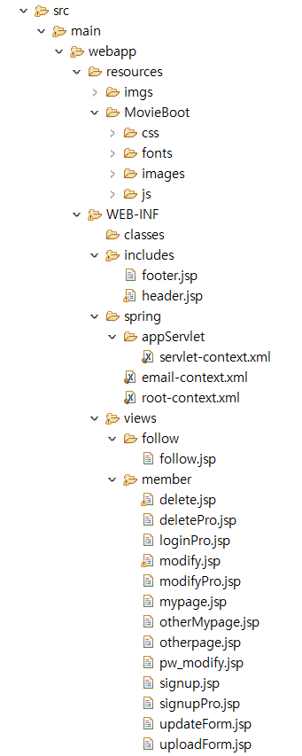
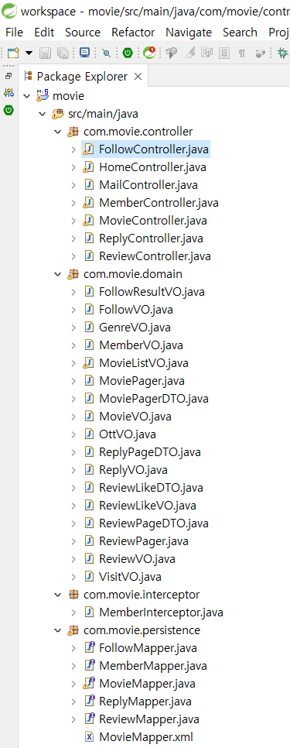
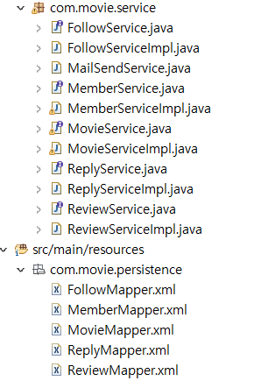
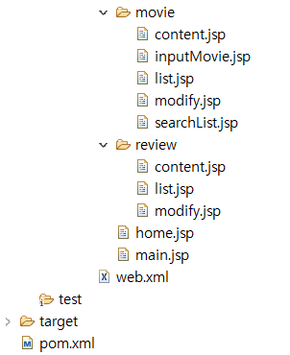
프로젝트 폴더 구조

Slide 21
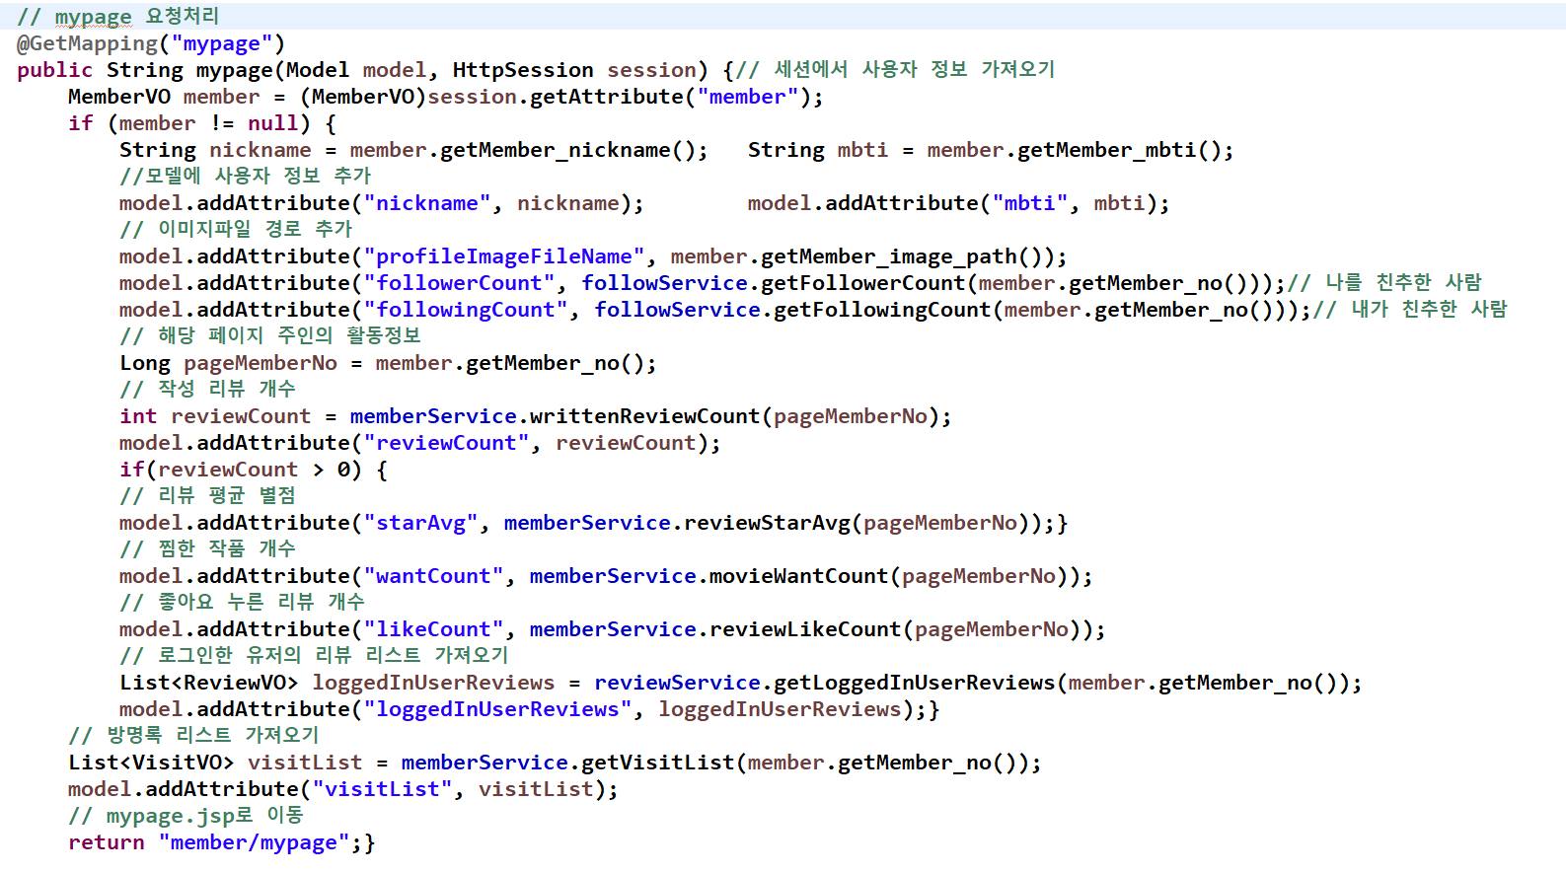
시스템 주요 코드 (멤버컨트롤러 마이페이지)

Slide 22
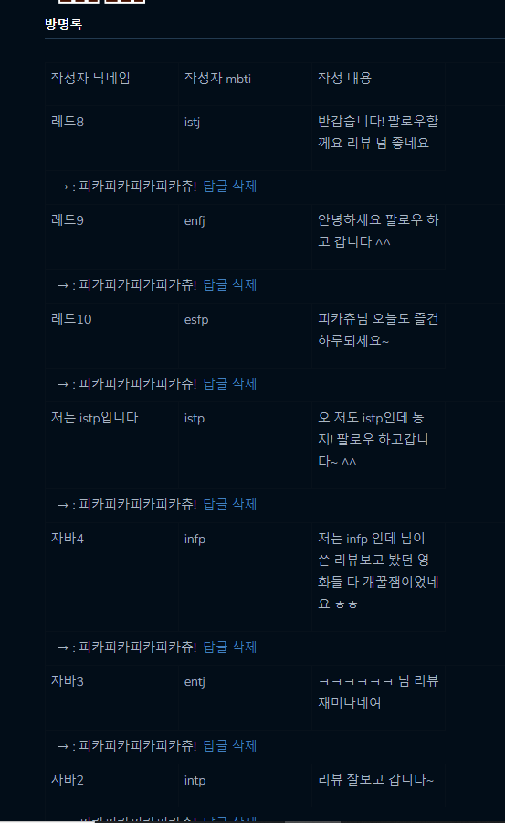
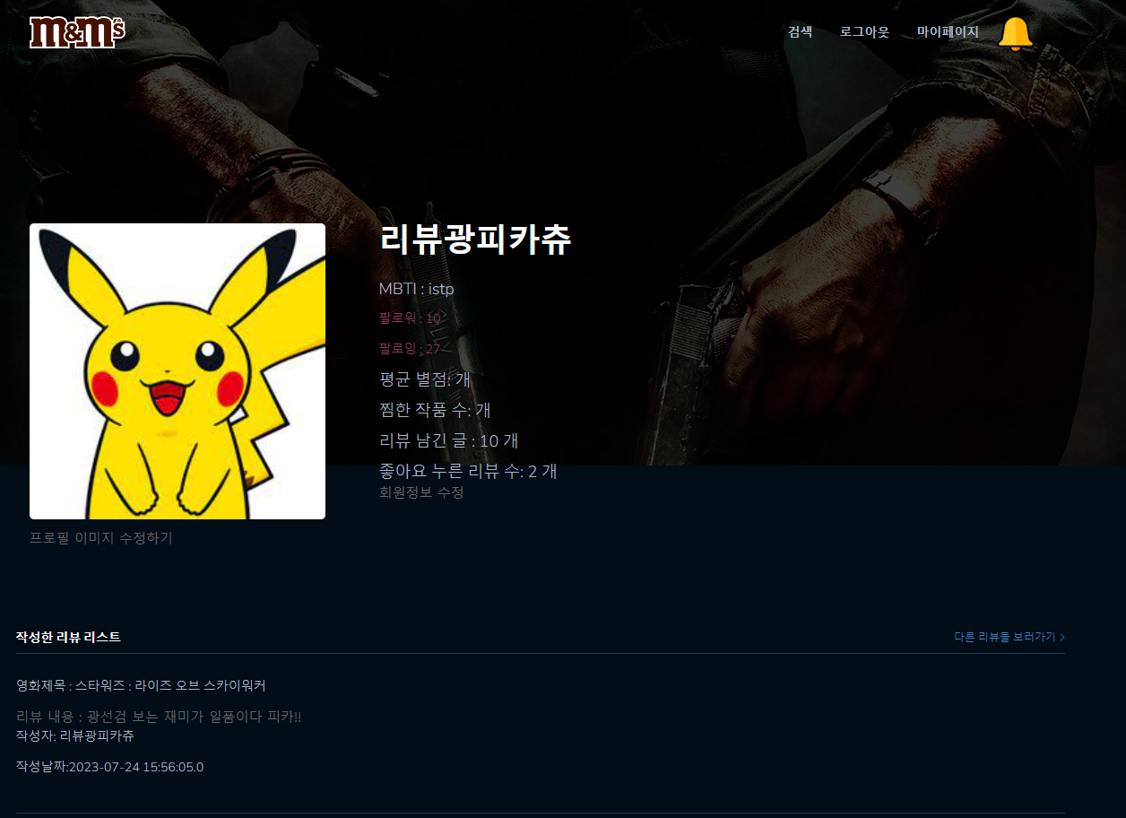
구현화면 (마이페이지)

Slide 23
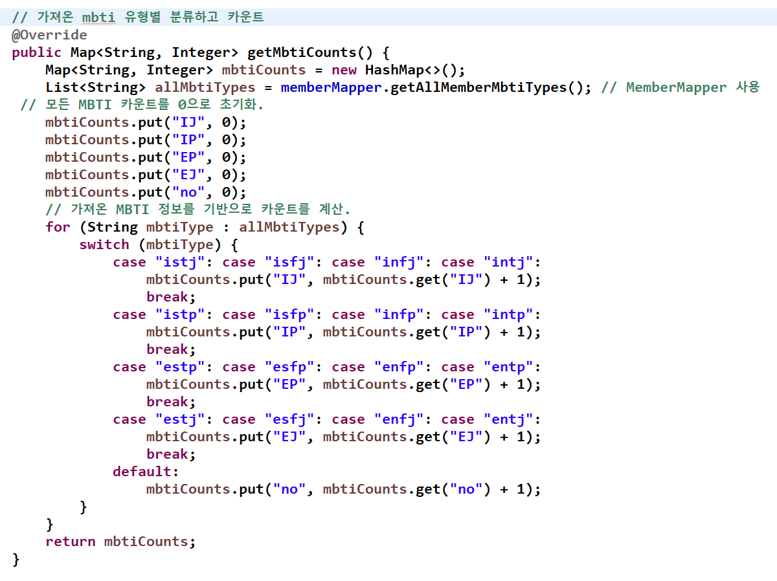
시스템 주요 코드 (멤버 서비스 구현부)

Slide 24
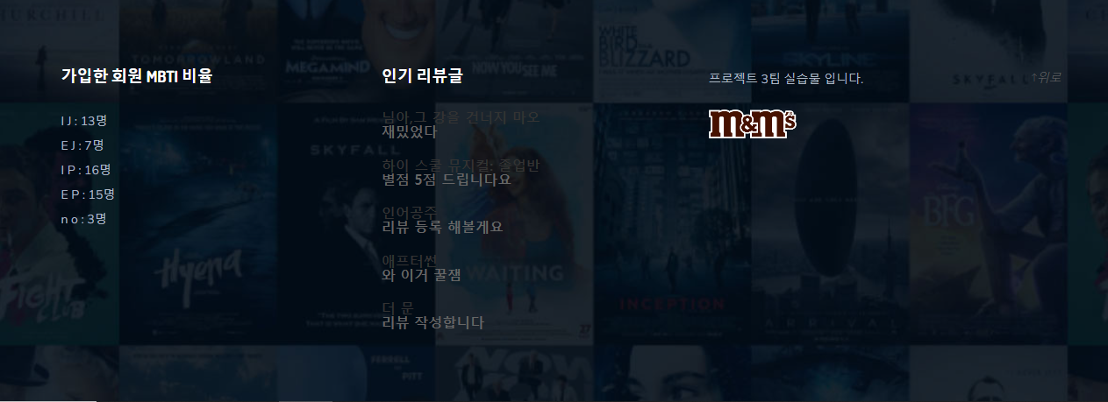
구현화면 (푸터 jsp)

Slide 25
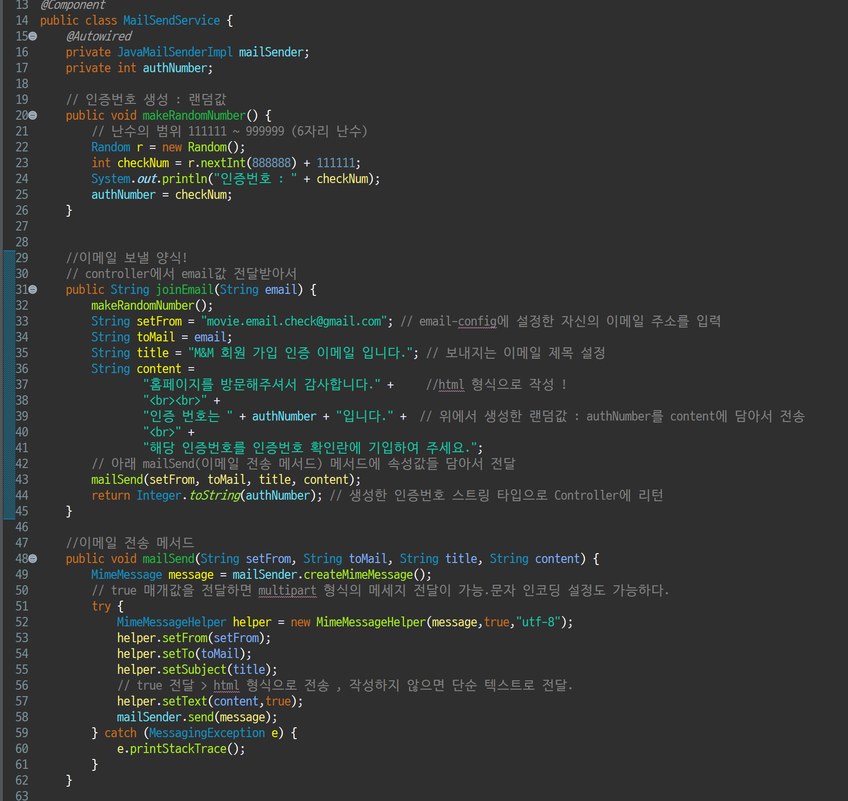
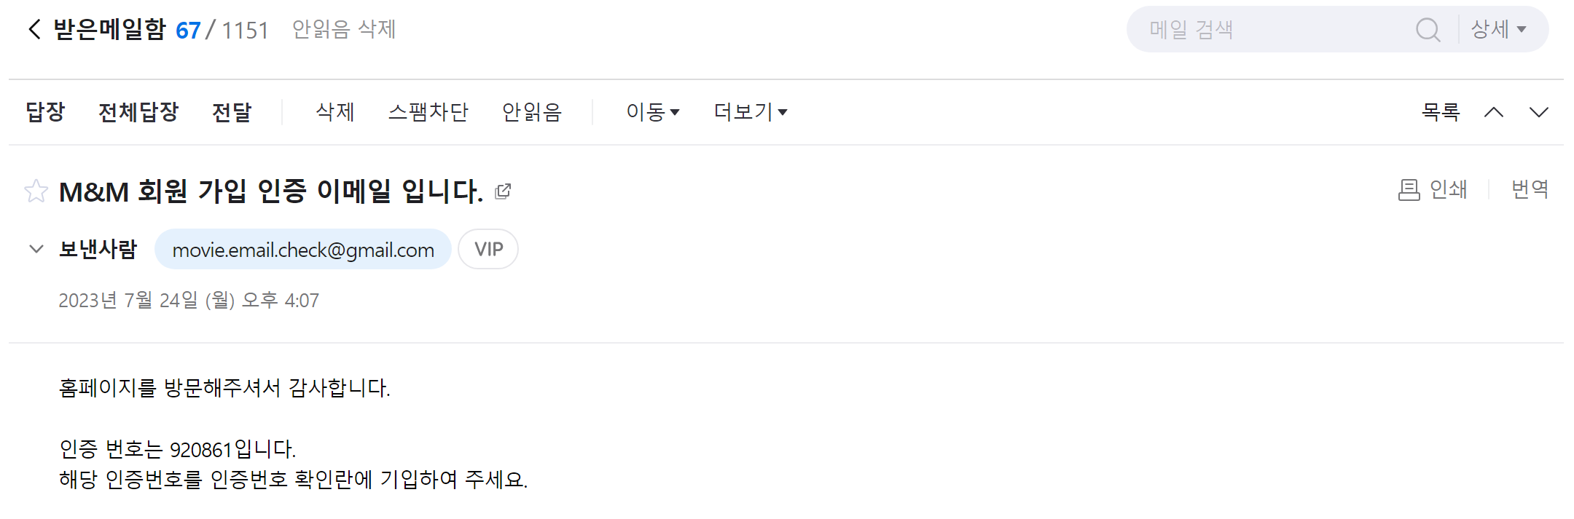
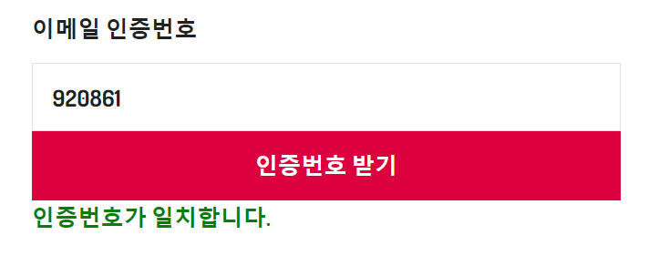
시스템 주요 코드 및 구현화면 (메일 인증 서비스)

Slide 26
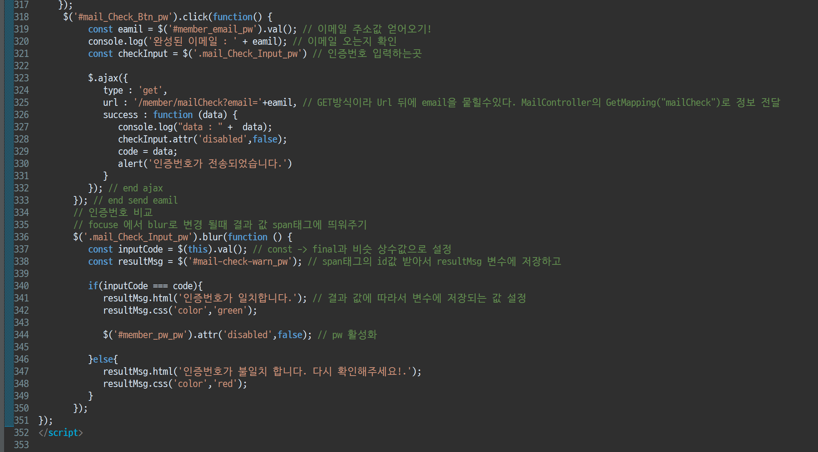
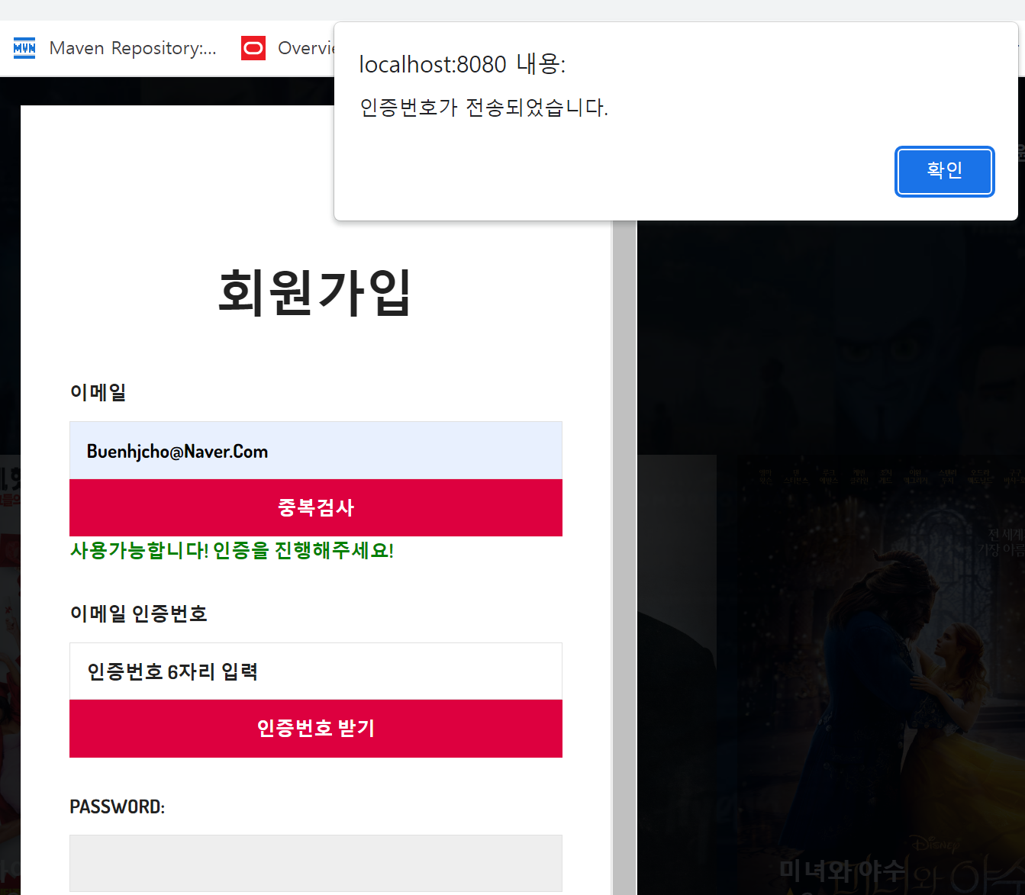
시스템 주요 코드 및 구현화면 (메일 인증 서비스)

Slide 27
구현화면 (푸터 jsp)

Slide 28
프로젝트 시연

Slide 29
감사합니다.

